Slide 1
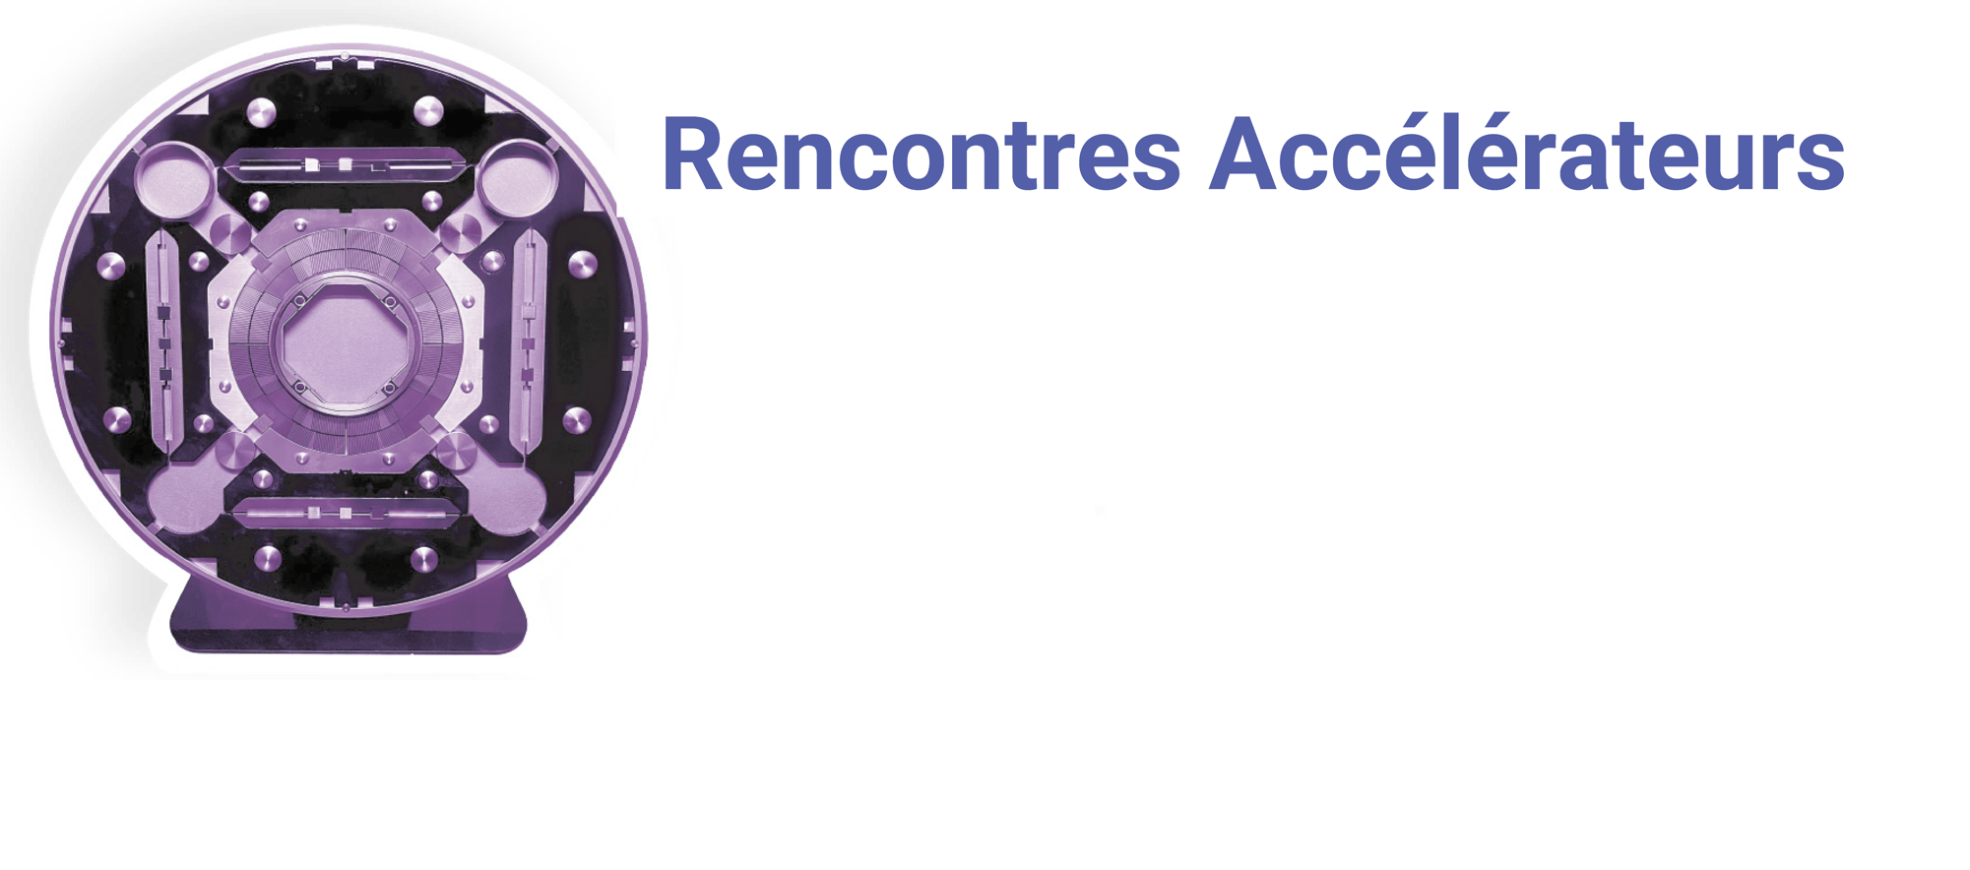

Slide 2
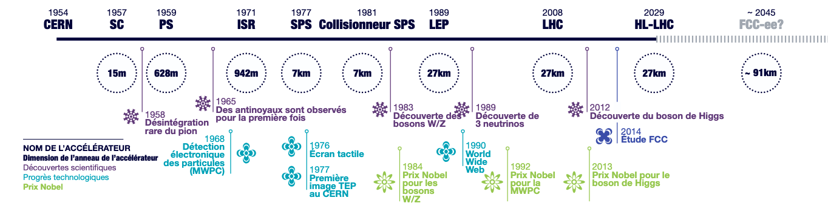
Table ronde
FCC ? et delà ?

Slide 3
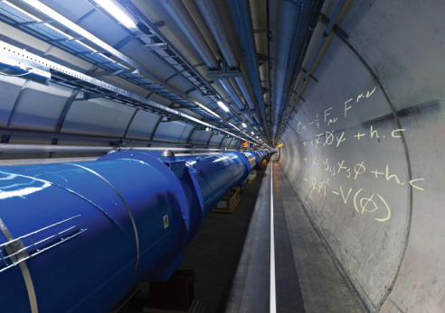
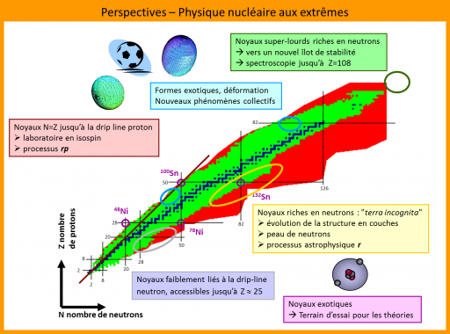
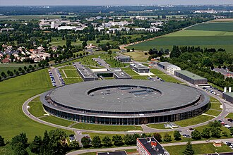
Les grands accélérateurs : Pourquoi ?
Physique des particules
  Etudes de précision de bosons et top quark
  Etudes au-delà du modèle standard
    Gravité, asymétrie matière-antimatière, masse des neutrinos, matière et énergie noire
Physique nucléaire
  Extension de la vallée du diagramme de Segré
  Maitrise de la production de nouveaux noyaux instables
    Physique fondamentale, vers l’ile de la stabilité
    Radio-isotope – physique appliquée
Physique de la matière via rayonnement synchrotron
  Compréhension spatio-temporelle de la matière à échelle moléculaire à électronique
  Physique appliquée : biologie, patrimoine, nanomatériaux..

Slide 4
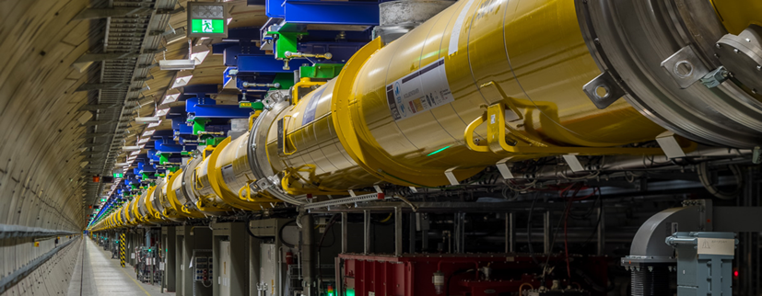
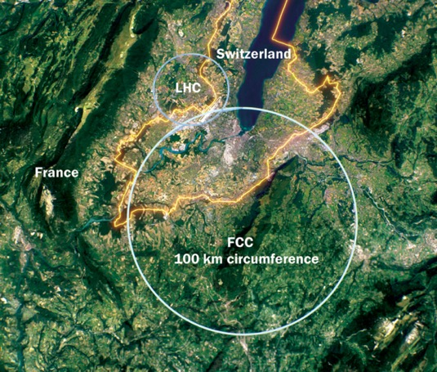
Grande machine versus petite machine
Exemple pour le rayonnement synchrotron type LEL (FEL)
  LEL français : Pionniers jusqu’aux années 200x
  200x : lancement du XFEL européen (Allemagne)
  → Qui a absorbé le LEL français, voire plus
Exemple pour la physique des hautes énergies : FCC (Futur Circular Collider)
  Une grosse machine …
  Qui va absorber toutes les autres machines haute énergie
  → Voir au-delà

Slide 5
Du coup… Pourquoi vraiment le FCC ??!!
Quelle physique ?
  Il y a-t-il un modèle à tester ?
  Ou des particules à identifier
A quel prix ?
  Suppression ou réduction de budget pour les accélérateurs toute physique confondue ?
  Suppression ou réduction des budgets des expériences alternatives ?
    Onde gravitationnelle : e.g. lisa virgo
    Neutrinos : e.g. DUNE
    Matière noire : détecteurs souterrains et télescopes
  Redirection des ressources ?
Mais d’un autre côté ?
  Boost technologique, R&D en Europe
  Retombées indirectes (ex. IRM )
  Comment se place t’on par rapport aux concurrents hors Europe (e.g. ILC, CEPC)

Slide 6
Ecolo ou pas ??
Entre une grosse et une petite machine
  Est-ce vraiment différent ?
Si effort global
  Économie d’énergie
  Gestion de l’eau, refroidissement
  Gestion climatisation
  Recyclage des matériaux
  Interdiction de produit chimique polluant (détecteur, RF)
  Récupération de l’énergie (ex. récupération de la chaleur des clusters pour la piscine)
  Même impact que plusieurs petites machines

Slide 7
FCC : Quelle alternative pour la physique des hautes énergies
Alternative ?
  Muon Collider
  Collider hors Europe ?
  Autres expériences moins couteuses ?
A quelle échelle de temps a-t-on besoin des résultats attendus ?
Si des arbitrages doivent être faits,
  quels critères seront pris en compte ?
  Est-ce que les accélérateurs applicatifs pour la biologie, les matériaux seront impactés ?
Est-ce que ca aurait été grave si on avait mesuré le boson de Higgs des décennies plus tard ?

Slide 8
Discussion
Qui est pour, qui est contre, qui a besoin d’argumentation ?
Argument en faveur du FCC
Argument pour les alternatives ?
A quelle échelle de temps a-t-on besoin des résultats attendus ?
Si des arbitrages doivent être faits, comment seront-il fait ?
Quels impacts sur les autres grandes infrastructures de recherche en Europe toute discipline confondue ?

